Slide 1
Carmen Lomas Garza
Chicana Art

Slide 2
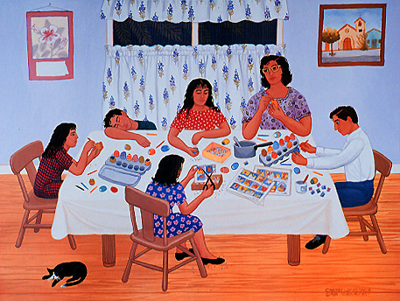
Cascarones

Slide 3
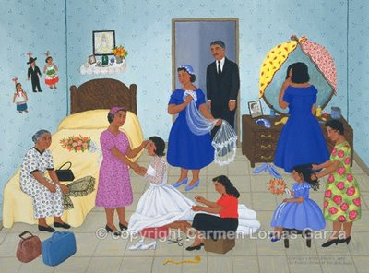

Slide 4
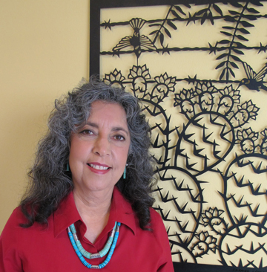

Slide 5
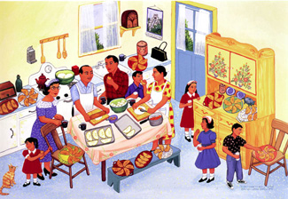
Making Empanadas

Slide 6
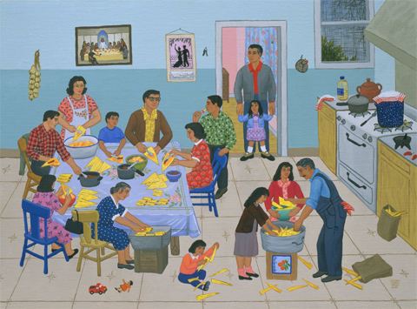

Slide 7
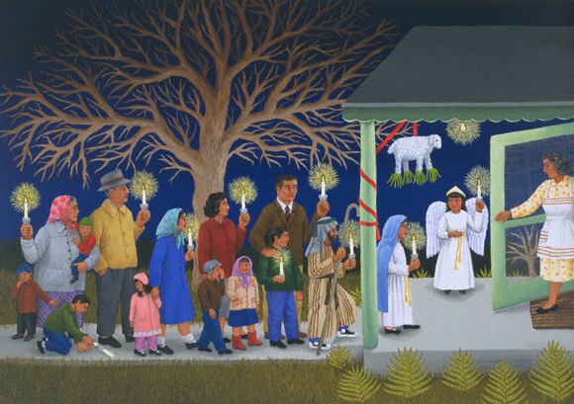

Slide 8
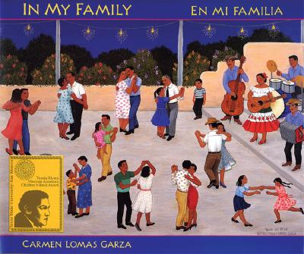

Slide 9
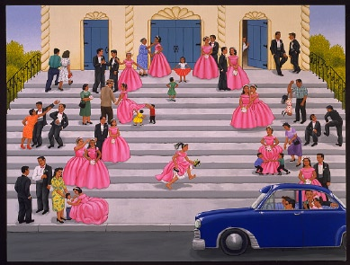

Slide 10
La quince
La quinceañera de mi prima Magdalena era un día fantástico. Todos los parientes esperaban enfrente de la iglesia. Una muchacha corría en la escalera. Los muchachos jugaban con las muchachas. Las amigas charlaban mientras los mayores preparaban la iglesia. Por fin, ella llegó en su carro azul y la misa empezó. La familia sonreía cuando Magdalena recibió la bendición. Era un día increíble.

Slide 11
